Slide 1
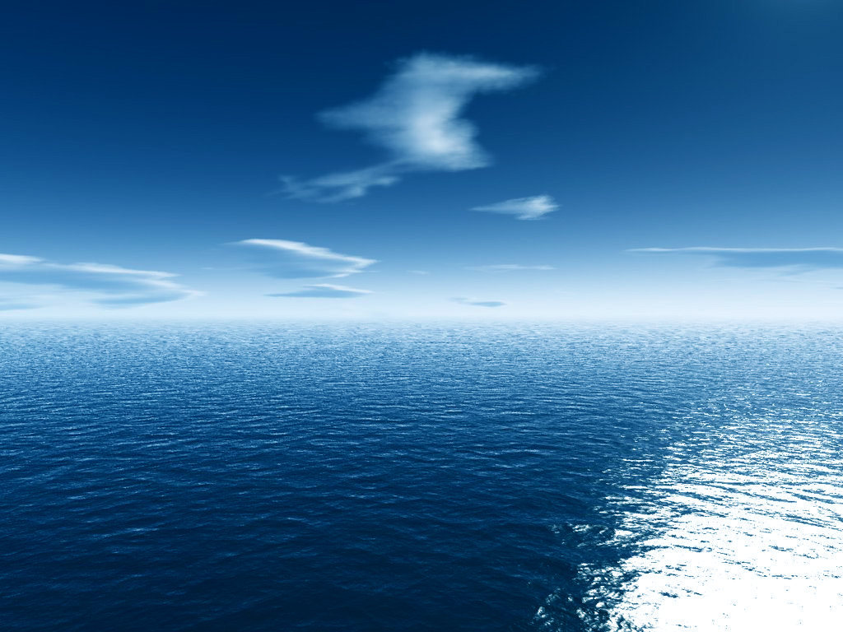
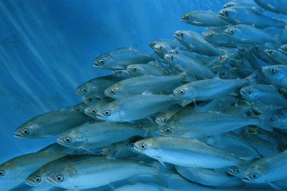
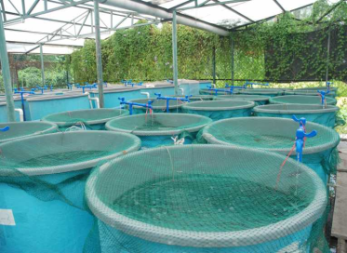
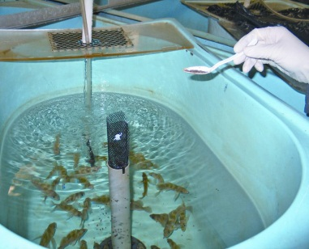
MASTER GESTION DES RESSOURCES AQUATIQUES
www.aquabior-univoran.com
DOMAINE : SCIENCES DE LA NATURE ET DE LA VIE
FILIÈRE : BIOTECHNOLOGIE
Suite à la surexploitation et à l’utilisation irrationnelle des ressources marines et dulcicoles, la pêche par capture n’arrive plus à combler les besoins alimentaires humains en protéines animales. De plus, l’industrialisation galopante du pays qui représente une source d’une importance majeure et la pollution des milieux aquatiques entrainent des menaces sur le niveau du stock exploitable, la biodiversité, sur la santé publique, etc……
En effet, les ressources aquatiques naturelles exploitées étant épuisables, il est nécessaire de rationnaliser ces exploitations. Aussi, faut-il mener des études pour la maitrise des techniques et des moyens nécessaires à la protection et la gestion efficace des milieux aquatiques.
● Objectifs de la formation
Le master en gestion des ressources aquatiques constitue une discipline de la biologie marine et continentale. La formation s’intéresse à la productivité et la production naturelle des ressources aquatiques, à l’aquaculture et plus précisément à la pisciculture ainsi qu’au contrôle de la qualité des produits de la pêche et de l’aquaculture.
Ce master devra répondre à des besoins, notamment par la formation de spécialistes halieutes, de spécialistes en élevage d’animaux aquatiques, de spécialistes dans la gestion des ressources aquatiques, ainsi que dans le contrôle qualité des produits de la pêche et de l’aquaculture.
CONTACTS :
Responsable de la formation Pr. S.M.E-A. ABI-AYAD
Laboratoire d’Aquaculture et de Bioremédiation -AQUABIOR
Département de Biotechnologie,
Faculté des Sciences de la Nature et de la Vie
Université d’Oran, Algérie
00213 065 919 6033
aquabior.univoran@gmail.com
a.abi-ayad@hotmail.com
● Profils et compétences visées
Les connaissances théoriques et pratiques acquises à l’issue de cette formation permettront aux lauréats d’avoir les compétences suffisantes et nécessaires dans les domaines de la pêche, de l’aquaculture et la gestion des milieux aquatiques naturels.
Ce master répond aussi bien aux besoins régionaux que nationaux en terme de spécialistes capables de prendre en charge :
la gestion des pêcheries,
la gestion des stations de production aquacole,
la gestion des laboratoires pour le contrôle de la qualité des produits de la pêche et de l’aquaculture
et la gestion efficace et durable de notre environnement naturel.

Slide 2
● Conditions d’accès
Le master est ouvert à toutes les licences des Sciences de la Nature et de la Vie, de Biotechnologies, ainsi qu’aux licences de l’Aquaculture et des Sciences de la Mer.
Des passerelles sont possibles. Les étudiants ayant un DES ou Ingéniorat ou autre diplôme équivalent sur les spécialités citées ci-dessus, ainsi que des résultats satisfaisants au cours de leur cursus de graduation peuvent accéder au master de ce parcours.
● Programme des enseignements

